Slide 1
Q U E R Y
Adi Rachmanto – UNIKOM - 2012

Slide 2
Pengantar Query
Query merupakan objek database yang dapat digunakan untuk memasukkan data yang berupa rumus. Selain itu, kita juga dapat melakukan proses pengurutan dan penyaringan data melalui objek tersebut. Query juga dapat digunakan untuk bekerja dengan dua tabel atau lebih dengan cara yang sangat mudah, kita juga dapat membuat query dari query yang lainnya.

Slide 3
Query Pada Microsoft Access
Pembuatan Query di Microsoft Accees dapat dilakukan dengan tiga cara :
1. Sql View
Perintah sql yang diberikan untuk sebuah query
2. Query Design
Interface yang disediakan oleh Microsoft Access untuk melakukan query secara cepat dan mudah.
3. Query Wizard
Hasil tampilan data dari perintah query sesuai definisi daridesign view atau sql view

Slide 4
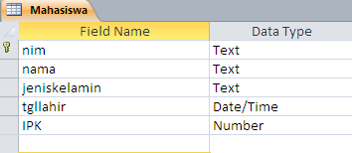
Membuat Query
Untuk membuat Query, buatlah terlebih dahulu satu database baru, dengan nama : Query_NIM
Kemudian buat 3 buah tabel, dengan struktur tabel masing – masing sebagai berikut :
1. Mahasiswa

Slide 5
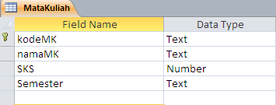
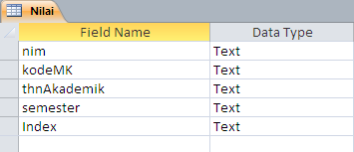
Membuat Query (2)
MataKuliah
Nilai

Slide 7
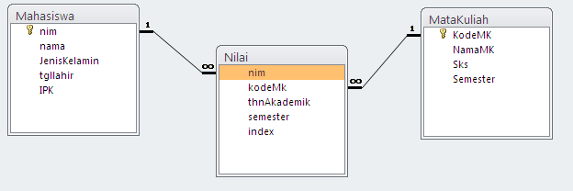
Membuat Query (3)
Buatlah Relasi Tabelnya sebagai berikut :

Slide 8
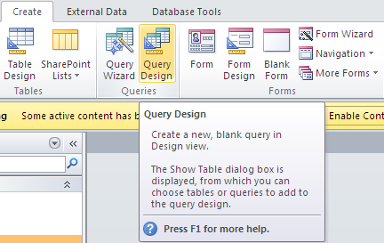
Membuat SQL VIEW
Click Tab Create → Query Design

Slide 9
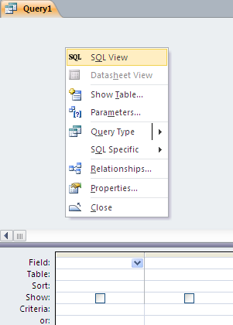
Klik Kanan kemudian
Pilih menu SQL View

Slide 10
Membuat Query
Query dengan SQL View
Perintah SQL untuk menampilkan data memiliki cara penulisan sebagai berikut :
SELECT * | [ kolom1,kolom2,...] FROM <nama table> [ WHERE <kondisi>];
SELECT → Memilih kolom atau field mana yang akan ditampilkan
Dapat berupa list kolom, suatu persamaan (operasi aritmatika), fungsi, obyek tertentu
Dapat diketikkan * yang artinya menampilkan semua field yang dimiliki oleh table tersebut
FROM → Menunjukkan nama Tabel yang akan ditampilkan
WHERE → Meletakkan definisi kondisi penyaringan

Slide 11
Operator perbandingan yang dapat digunakan adalah :
= (sama dengan)
<> (tidak sama dengan)
LIKE (khusus untuk data char/varchar yang mencari data berdasarkan pola. Karakter khusus yang dapat dimasukkan dalam operator LIKE antara lain % untuk sembarang lebih dari satu karakter, _ atau garis bawah untuk mewakili sembarang satu karakter),
BETWEEN nilai_awal AND nilai_akhir (untuk menguji apakah suatu nilai berada di antara nilai_awal dan nilai_akhir),
>, >=, <, <= (lebih besar, lebih besar atau sama dengan, lebih kecil, lebih kecil atau sama dengan),
IS NULL atau IS NOT NULL (digunakan untuk menguji apakah nilai suatu kolom kosong atau tidak).

Slide 12
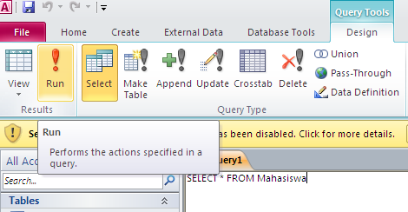
Dibagian SQL View ketikkan :
SELECT * FROM Mahasiswa;
Kemudian untuk
melihat hasilnya
klik tab
Design → Result → Run

Slide 13
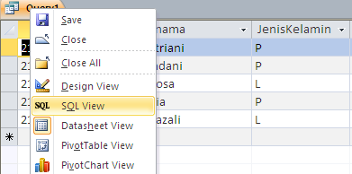
Maka akan tampil hasil dari Query tersebut :
Untuk kembali ke tampilan SQL View, Klik kanan di tab Query1 → SQL VIEW

Slide 14
Contoh Sintaks SQL (1)
SELECT * | [ kolom1,kolom2,...] FROM <nama table> [ WHERE <kondisi>];
Query : Menampilkan field nim, nama, tgllahir di Tabel Mahasiswa
SELECT nim, nama, tgllahir FROM Mahasiswa;
Query : Menampilkan nim, nama, jenisKelamin dan tglLahir mahasiswa dengan nama field dari jenis Kelamin diberi alias “Gender” dan tgllahir diberi alias “Tanggal Lahir” dari table mahasiswa;
SELECT nim, nama, jenisKelamin as [Gender], tgllahir as [Tanggal Lahir] From Mahasiswa;

Slide 15
Contoh Sintaks SQL (2)
SELECT * | [ kolom1,kolom2,...] FROM <nama table> [ WHERE <kondisi>];
Query : Menampilkan semua field yang ada di tabel Mahasiswa dengan IPK Lebih Besar sama dengan 3
SELECT * From Mahasiswa Where IPK >= 3;
Query : Menampilkan semua field yang ada di tabel MataKuliah yang Semester = 3
SELECT * From Matakuliah Where Semester= "3";
Query : Menampilkan field nim, kodeMk, Index pada tabel Nilai yang Indexnya = A
SELECT nim, kodeMK, Index From Nilai Where Index = "A“;

Slide 16
Contoh Sintaks SQL (3)
Menampilkan Field nama dari Tabel Mahasiswa
Field namaMK dari Tabel MataKuliah
Field Index & Semester dari Tabel Nilai
SELECT Mahasiswa.nama, MataKuliah.namaMK, Nilai.index, Nilai.Semester
FROM Mahasiswa, Nilai, MataKuliah
WHERE (Mahasiswa.nim=Nilai.nim) AND (MataKuliah.kodeMK=Nilai.KodeMK);

Slide 17
LATIHAN
1. Menampilkan Field nim , nama dari Tabel Mahasiswa
Field semester, index dari Tabel Nilai
Dimana index = A
(Hasil 2 Record dan 4 Field)
2. Menampilkan Field nim,nama → Mahasiswa
Field KodeMK, NamaMK, Semester
Dimana Semester = 3
(Hasil 3 Record dan 5 Field)

